Slide 1
GLOBE Crear cuentas para los estudiantes
Configuración de cuentas para mis estudiantes
Que pueden ellos hacer con sus cuentas?

Slide 2
Introducción
¿Qué es una cuenta de estudiantes?
¿Cómo puedo yo crear una cuenta para estudiantes?
¿Cómo puedo saber qué está haciendo un estudiante con su cuenta?
En http://www.globe.gov/es/get-trained/using-the-globe-website/creating-student-accounts se encuentra un video en Ingles con los pasos a seguir.
Después de este tutorial hay una sección para que usted mismo pruebe cómo hacerlo y otra sección al final para evaluar sus conocimientos.
Por preguntas comunicarse con help@globe.gov

Slide 3
Cuenta de estudiantes
Cada docente puede crear hasta 10 cuentas para estudiantes .
Los estudiantes con sus cuentas pueden:
Entrar datos en nombre de su docente
Hacer comentarios y preguntas en los foros.
Hacerse amigo de alguien y poner comentarios en su muro.
Los estudiantes no pueden:
Cambiar la página del Colegio.
Hacer cambios en su enlace de “My Page”.
Cambiar su clave, su nombre de usuario u otra información.
Las cuentas de los estudiantes:
Nunca deben mostrar el nombre real del estudiante.
Se convierten automáticamente en “ amigos” de sus docentes por lo tanto el docente ve automáticamente lo que están publicando.
La cuenta es automáticamente borrada cuando la cuenta de su maestro se borra.

Slide 4
Cuenta de estudiantes
Cuando un docente abre “My Page” por primera vez, le aparece la lista de todos los colegios en los que trabaja y la opción de crear cuentas para los alumnos en cada una de sus escuelas:
Student Accounts
Universidad de Ciencias Empresariales Y Sociales
new account
Cuando hace click en "new account” el formulario "Crear una cuenta de Estudiante" se visualiza a través de una ventana emergente:

Slide 5
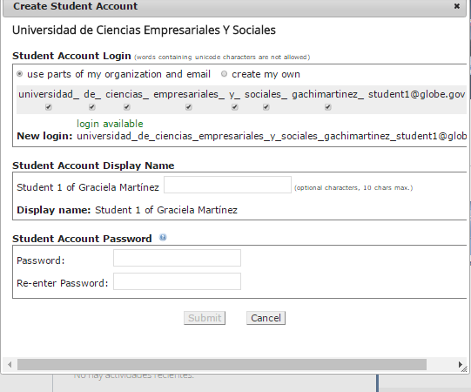

Slide 6
Cuenta de estudiantes
Los maestros tienen la posibilidad de personalizar el acceso a la cuenta del estudiante antes de crear la cuenta. Los maestros pueden optar por crear un inicio de sesión del estudiante basado en identificador del nombre de la escuela y su correo electrónico, o pueden optar por crear su propio nombre de usuario.
POR FAVOR NO USAR EL NOMBRE DEL ESTUDIANTE
Los maestros pueden añadir opcionalmente, un campo adicional, después del nombre de visualización del estudiante, para identificar mejor la naturaleza o finalidad de la cuenta del estudiante.
POR FAVOR NO USAR EL NOMBRE DEL ESTUDIANTE
Una contraseña debe ser suministrado. Las reglas para la contraseña actual se pueden ver haciendo clic en el icono de ayuda (?)

Slide 7
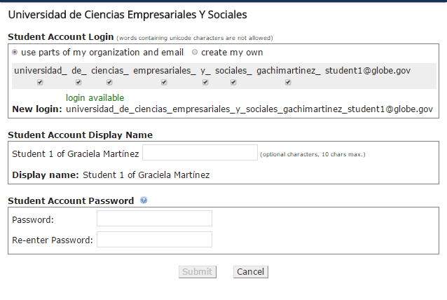
Acceso a la cuenta de los estudiantes palabras en código no están permitas
Usar parte de mi organización y mail
crear mi propia dirección
Acceso permitido
Dirección
Nombre de visualización de la cuenta
suelo
Mostrar como
-suelo
Clave de la cuenta

Slide 8
Cuenta de estudiantes
Después de creada la cuenta de los estudiantes, ellas pueden ser modificadas haciendo click en el link
Cuenta de los estudiantes
Universidad de Ciencias Empresariales y sociales
☒ universidad_sociales_gachimartinez_student1@globe.gov
new account
La cuenta de los estudiantes pueden ser manualmente eliminadas seleccionando la x en el icono a la izquierda de su nombre.
En el formulario “Editar la cuenta para estudiantes” el nombre de usuario, nombre de pantalla y contraseña pueden ser todos editados o modificados.

Slide 9
Acceso a la cuenta de los estudiantes palabras en unicode no están permidas (&%+?)
Usar parte de mi organización y mail
crear mi propia dirección
Acceso permitido
Dirección
Nombre de visualización de la cuenta
suelo
Mostrar como
-suelo
Clave de la cuenta

Slide 10
El estudiante en su cuenta puede:
Entrar datos (de entrenamiento y reales)
Publicar en los foros
Unirse a comunidades
Hacerse automáticamente amigo de su profesor
Podrá subir fotos en la página de la escuela.
No figurará en el mapa de la comunidad.

Slide 11
Su turno
Crear una cuenta para estudiantes
Después de crearla haga nota del el correo electrónico y la contraseña.
Vaya a Mi Página /pestaña Colaboraciones y compruebe si su estudiante está como su “Amigo”
Cierre la sesión como docente y entre como estudiante.
Entre en “My Page” del estudiante y vea las diferencias entre “My Page” del estudiante y la suya.

Slide 12
Test
¿Porque no puedo cambiar mi información de estudiante en el panel de control?
¿Puedo crearle una cuenta a cada uno de mis 35 estudiantes?
¿ Porque no debería darle a un estudiante la información de mi cuenta?

Slide 13
Test
¿Porque no puedo cambiar la información del estudiante en el panel de control?
El estudiante no tiene permitido agregar ninguna otra información más que su dirección de correo electrónico y su contraseña.
¿Puedo crearle una cuenta a cada uno de mis 35 estudiantes?
No, los docentes están limitados a crear solamente 10 cuentas de estudiantes
¿ Porque no debería darle al un estudiante la información de mi cuenta?
Los estudiantes solamente pueden usar su cuenta de estudiantes. Pueden entrar todos los datos y colaboración que desean pero no pueden cambiar la información de su colegio. Otras posibilidades son reservadas para las cuentas de los docentes.
Por favor no comparta la información de su cuenta personal.

Slide 14
Próximos pasos
Felicitaciones, usted debería saber ahora:
Cómo crear y modificar una cuenta de estudiante
Que puede un estudiante hacer con su cuenta
Cómo monitorear las actividades de los estudiantes en la página Web de GLOBE
Usted puede ahora:
Crear una cuenta para estudiantes e integrarlos con la entrada de datos y cómo interactuar con la página de GLOBE.
Por preguntas comunicarse con GLOBE Helpdesk help@globe.gov

